Slide 1

CAR-T cells et leucémies
Cécile POCHON
Service d’oncohématologie pédiatrique, CHRU Nancy

Slide 2
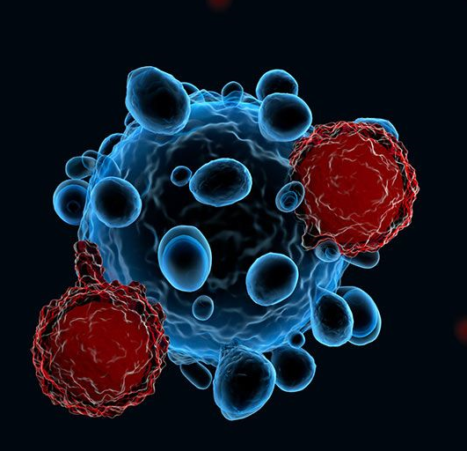
Les CAR-T cells sont armés pour mimer les signaux d’activation du lymphocyte T dès que la cellule reconnait l’antigène tumoral sur la cible
Activation, proliferation et cytotoxicité

Slide 3
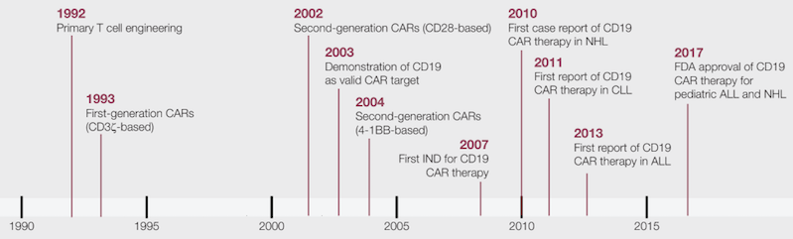
Les CAR-T cells: ce n’est pas si nouveau ....

Slide 4

CAR-T cells
Structure : les différentes générations
1ère
génération
2de
génération
3ème
génération
4ème génération (TRUCK ou CAR armés)
scFv (reconnaissance de l’antigène)
Cytokines
Ligand activateur
Domaine transmembranaire
Domaine de
signalisation CD3ζ
CD28
CD28
Domaines de
co-stimulation
CD28
ou
4-1BB
OX40
ICOS
4-1BB
OX40
ICOS
Cytotoxicité ↑
Prolifération ↑
Sécrétion de cytokines ↑
Résistance ↑
Persistance in vivo ↑
Transgène inductible
Rubio et al, Bull Cancer, 2018

Slide 5
Les CAR de 2eme génération (CD3ζ + CD28) permettent une meilleure expansion in vivo des CAR-T cells par rapport aux CAR de 1ere génération

Slide 6
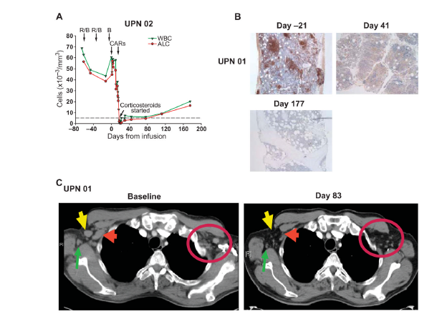

Historique
CAR-T cells
T Cells with Chimeric Antigen Receptors Have Potent Antitumor
Effects and Can Establish Memory in Patients with Advanced
Leukemia
Science Trans Med 2011-> CLL
  Premiers essais cliniques chez l’homme : Carl June
2012: Enfant de 7 ans, Emily Whitehead, B ALL, 1ère enfant à bénéficier des CAR T cells dans le cadre de l’essai clinique à Philadelphie: succès
Notes:
A: ritux bendamustine echec, reductino du taux de lymphocyte total après CAR puis CTC
B: marUAGE CD20 BM biopsie
C: scanner CT résolutino rapide lymphadénopathie

Slide 7
Caractéristiques différentes des 2 médicaments CAR-T ayant l’AMM: CAR de 2eme génération
YESCARTA-GILEAD
KYMRIAH-NOVARTIS

Slide 8
Parcours patient « CAR-T »

Slide 9
Complication des immunothérapies induisant la lyse ou l’activation rapide et massive de lymphocytes: le syndrome de relargage cytokinique (CRS)

Slide 10
Principales complications des CAR-T cells: CRS et neurotoxicité

Slide 11
Cinétique d’apparition du CRS et de la neurotoxicité après administration des CAR-T cells: dans les 15 jours, surveillance en soins intensifs +/- passage en réanimation

Slide 12
Tocilizumab: anticorps monoclonal anti-Rs à l’IL6
Tocilizumab
IL-6
Toci
sIL-6R
Toci
IL-6R
Cell Membrane
gp130
Cellular Activation
Signalling Blocked
Indications: Polyarthrite rhumatoide, syndrome cytokinique sévère (après CAR-T cells)

Slide 13
Corticoides: action anti-inflammatoire et anti-cytokinique large
Effets immunosuppresseurs sur les lymphocytes T, B, cellules dendritiques et endothéliales
Diminution synthèse de:
-médiateurs lipidiques (prostaglandine, leucotriènes)
-cytokines : IL-1, IL-2, IL-3, IL-4, IL-5, IL-6, IL-8, IL-11, IL-12, IL-13, TNFα, GM-CSF
-chimiokines (Rantes, MIP2, CSF, …)
Inhibition adhérence et extravasation leucocytaires (hyperleucocytose sanguine)
Induction synthèse PAI-1 et TGFβ
Apoptose lymphocytes T (CD4+) si administré à fortes doses.

Slide 14
ICANS: gradation et prise en charge
Paramètres | Tests | Points
Orientation | Année Mois Ville Hôpital | 1 1 1 1
Nommer les objets (pointer 3 objets) | Horloge Crayon Boutons | 1 1 1
Suivre un ordre simple | Montrer 2 doigts ou Fermer les yeux et tirer la langue | 1
Ecriture | Rédiger une phrase simple | 1
Attention | Décompter de 10 en 10 depuis 100 | 1
Total ICE score |  | 10
Grade 1
Grade 2
ou Grade 1≥24h
APPEL REANIMATEUR
Grade 3
ou Grade 2≥24h
En REANIMATION
Grade 4
En REANIMATION
et avis NEURO
Lévétiracétam (antiépileptique, Keppra®)
Dexaméthasone 10 mg/6h
Discuter ventilation mécanique pour protection VAS
Methylprednisolone
bolus de 1g/j
Gradation:
-Grade 1: score 7-9
-Grade 2: score 3-6
-Grade 3: score 1-2
-Grade 4: score 0
Siltuximab?*
EEG et IRM en urgence + PL dès que possible
Lee DW et al. ASTCT Consensus Grading for Cytokine Release Syndrome and Neurologic Toxicity Associated with Immune Effector Cells. Biol Blood Marrow Transplant. 2019 Apr;25(4):625-638
*n'a pas l'AMM dans cette indication

Slide 15
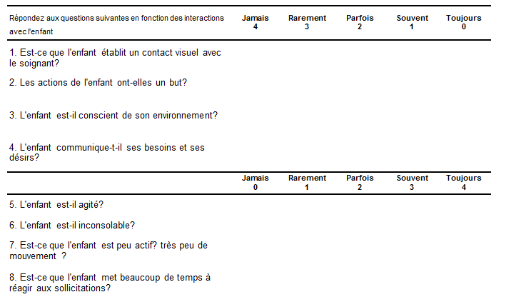
Score pédiatrique ICANS: Score CAPD (Cornell Assessment of Pediatric Delirium)

Slide 17
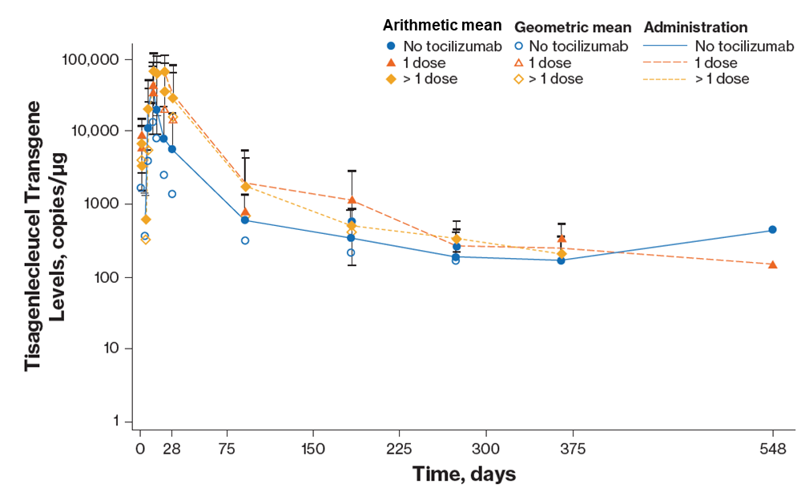
Tocilizumab does not impact CTL019 expansion
Consistent expansion and persistence of CTL019 were observed in pediatric and young adult patients with r/r B-cell ALL, independent of the number of doses of tocilizumab
ALL, acute lymphoblastic leukemia; r/r, relapsed/refractory.
Lee C, et al. Blood 2017;130(suppl 1):abstract 2553 [poster presentation].
Notes:
Script:
The impact of tocilizumab on the kinetics of KYMRIAH had not been established prior to the ELIANA and JULIET trials; however, the clinical studies in pediatric and young adult patients with r/r B-cell ALL demonstrated that the number of doses of tocilizumab did not impact expansion of CAR-T cells. It is important to remember that these observations occurred while a patient was experiencing CRS and therefore high expansion was known to be taking place. The impact of prophylactic use of tocilizumab on KYMRIAH expansion is still not known.

Slide 18







ELIANA: Pivotal Phase II study
ELIANA is the first global, multicenter trial of CAR-T cell therapy
Tisagenlecleucel was
produced at a central
manufacturing site
with global distribution
25 sites across 11 countries
in North America, Europe,
and Asia-Pacific
*
*
*
Manufacturing sites
CAR-T, chimeric antigen receptor. T-cell
Maude SL, et al. N Engl J Med 2018;378:439–448.

Slide 19
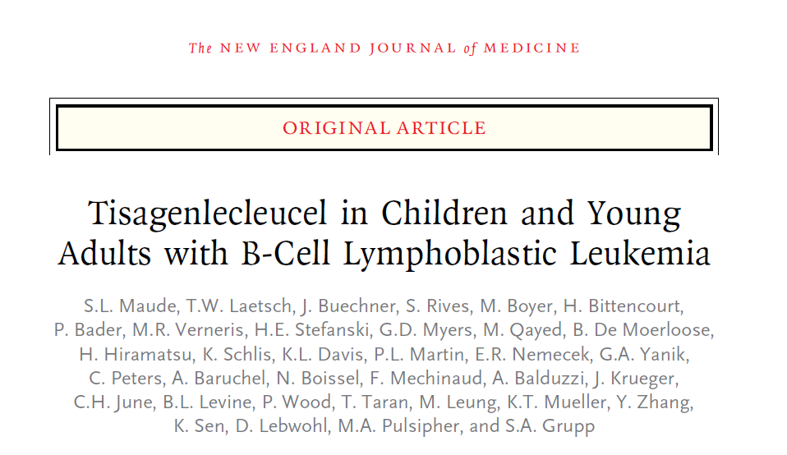
Maude SL, et al. N Engl J Med 2018;378:439–448.

Slide 20
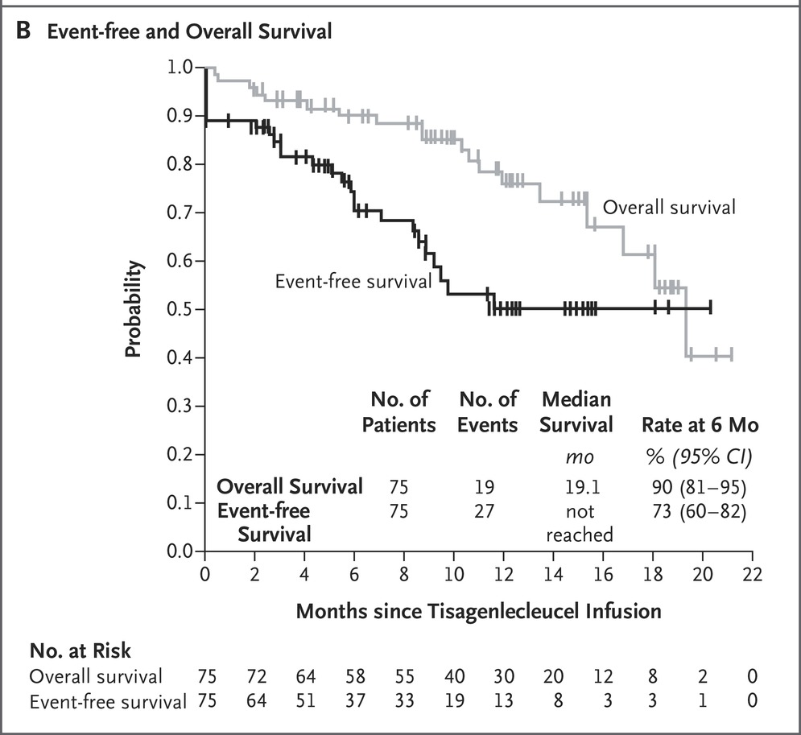
Pivotal study in R/R ALL with CD19 CAR-T cells
ELIANA study
Historical cohort

Slide 21
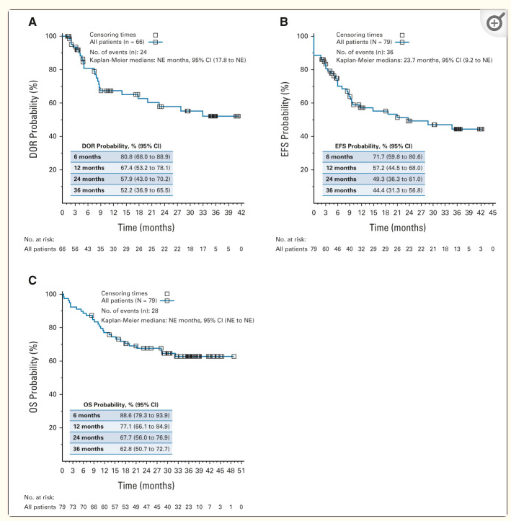
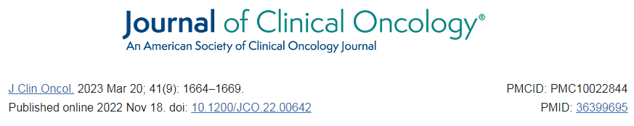
Mise à jour à 3 ans de median FU

Slide 22
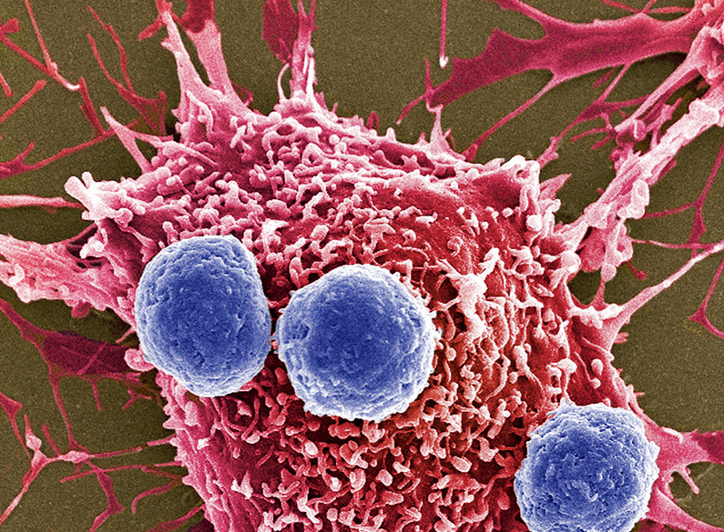
FDA approval for CAR-T cells
Kymriah ® (tisagenlecleucel):
- Relapse or refractory B ALL in children and adults up to 25 years old
Kymriah ® tisagenlecleucel)
Yescarta ®

Slide 23
A later toxicity: B-cell aplasia
Linked to persistence of CAR-T cells
On-target off-tumor effect
What we do in the first year
  Monthly monitoring of CD4/CD8 cells, CD19+ cells (B lymphocytes)
  Monthly monitoring of B cells and IgA, M levels the first year
In practice B-cell aplasia in children = need for supplementation
  IVIg once a month or SCIg once a week
CAR-T, chimeric antigen receptor T-cell; CD4, cluster of differentiation 4; CD8, cluster of differentiation 8;
CD19, cluster of differentiation 19; IgA, immunoglobulin A; IVIg, intravenous immunoglobulin; M, microfold cell;
SCIg, subcutaneous immunoglobulin.
André Baruchel personal communications.

Slide 24
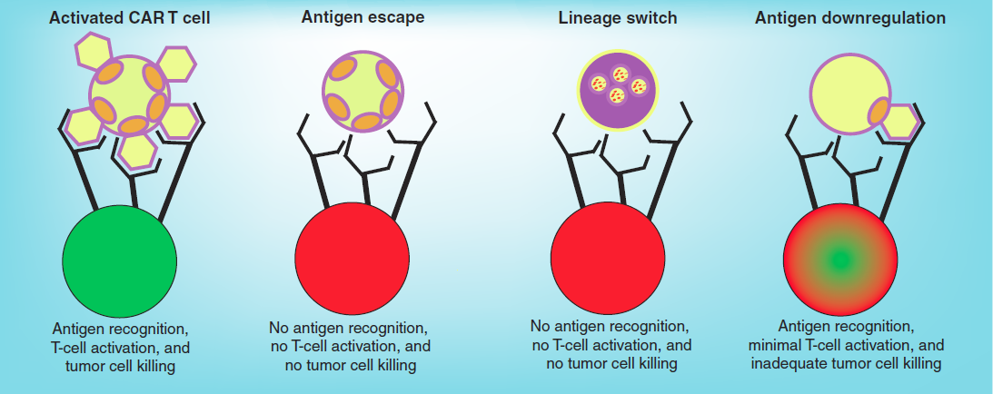
CAR-T: mécanismes d’échappement
Cellule
Tumorale 
-
-
+/-
Effecteur 

Slide 25
CAR-T anti-CD22 après échappement à un CAR anti-CD19

Slide 26
CAR allogéniques

Slide 27
Conclusions
Les CAR-T cells = allogreffe moderne avec moins de toxicité à long terme.
Toxicité immédiate (CRS et neurotoxicité) gérables pour les CAR-CD19 avec anti-Rs-IL-6 et corticoides
Approches de sécurisation à envisager avec d’autres cibles (myéloides, antigène ubiquitaire ): gène suicide, switch transitoire des CAR …
Les CAR-T utilisés en clinique actuellement sont des CAR de 2nd génération et ciblant un seul antigène tumoral: risque d’échappement immunitaire, de sélection de clones n’exprimant pas/plus l’antigène :
  De nombreuses améliorations sont attendues :
    CAR-T de 3eme génération
    CAR TRUCK: pour favoriser l’action d’autres cellules de l’immunité anti-tumorale
    Dual CAR (PHRC Nicolas Boissel avec dual CAR anti-CD19 et CD22 dans les LAL pédiatriques et AJA)
    CAR et approches anti-PD1
Intérêt d’utiliser des cellules à capacités cytotoxiques plus importantes que les lymphocytes T ?
  CAR-NK
  CAR-iNKT
Intérêt de développer les CAR « universels »: banque de CAR prêts à l’emploi ?
  CAR allogéniques

